Slide 1
04 декабря 2019 г.
ЭЛЕКТРОННАЯ
ТРУДОВАЯ КНИЖКА

Slide 2
Нормативно-правовое регулирование
ЭЛЕКТРОННАЯ
ТРУДОВАЯ КНИЖКА
Проект федерального закона «О внесении изменений в Трудовой кодекс Российской Федерации (в части формирования и ведения сведений о трудовой деятельности работника в электронном виде) – 3 декабря 2019 г. принят в третьем чтении Государственной Думой Федерального собрания РФ;
Проект федерального закона «О внесении изменений в Федеральный закон «Об индивидуальном (персонифицированном) учете в системе обязательного пенсионного страхования» – 3 декабря 2019 г. принят в третьем чтении Государственной Думой Федерального собрания РФ ;
Проект «О внесении изменений в Кодекс Российской Федерации об административных правонарушениях в части установления административной ответственности за нарушение работодателем сроков представления сведений о трудовой деятельности либо представление неполных и (или) недостоверных сведений»
(внесен на рассмотрение в Государственную Думу Федерального собрания РФ, по состоянию на 04.12.19 не рассматривался).

Slide 3
ОСНОВНЫЕ ПОЛОЖЕНИЯ ТРУДОВОГО КОДЕКСА РФ
ЭЛЕКТРОННАЯ
ТРУДОВАЯ КНИЖКА
Сведения о трудовой деятельности работника (ст. 66.1) – работодатель формирует в электронном виде основную информацию о трудовой деятельности и трудовом стаже каждого работника и представляет ее в порядке, установленном законодательством РФ об индивидуальном (персонифицированном) учете, для хранения в информационных ресурсах ПФР;
В сведения о трудовой деятельности включаются: информация о работнике, месте его работы, его трудовой функции, переводах работника на другую постоянную работу, об увольнении работника с указанием основания и причины прекращения трудового договора, другая предусмотренная Трудовым Кодексом , иным федеральным законом информация;
При заключении трудового договора лицо, поступающее на работу, предъявляет работодателю сведения о трудовой деятельности вместе с трудовой книжкой или взамен ее. Сведения о трудовой деятельности могут использоваться также для исчисления трудового стажа работника, внесения записей в его трудовую книжку (в случаях, если на работника ведется трудовая книжка) и осуществления других целей в соответствии с законами и иными нормативными правовыми актами Российской Федерации;
Работодатель обязан предоставить работнику (за исключением случаев, если на работника ведется трудовая книжка) сведения о трудовой деятельности за период работы у данного работодателя по его заявлению – в период работы не позднее трех рабочих дней со дня подачи этого заявления, при увольнении - в день прекращения трудового договора;

Slide 4
ОСНОВНЫЕ ПОЛОЖЕНИЯ ТРУДОВОГО КОДЕКСА РФ
ЭЛЕКТРОННАЯ
ТРУДОВАЯ КНИЖКА
Если в день прекращения трудового договора предоставить работнику сведения о трудовой деятельности у данного работодателя невозможно в связи с отсутствием работника либо его отказом от получения, работодатель обязан направить работнику указанные сведения на бумажном носителе, заверенные надлежащим способом, заказным письмом с уведомлением по почте.
По письменному обращению работника, не получившего сведений о трудовой деятельности у данного работодателя после увольнения, работодатель обязан выдать их не позднее 3 рабочих дней со дня обращения работника способом, указанным в его обращении (на бумажном носителе, заверенные надлежащим образом, или в форме электронного документа, подписанного усиленной квалифицированной электронной подписью (при ее наличии у работодателя);
В случае выявления работником неверной или неполной информации в сведениях о трудовой деятельности, представленных работодателем в ПФР, работодатель по письменному заявлению работника обязан исправить или дополнить сведения о трудовой деятельности и представить их в порядке, установленном законодательством РФ об индивидуальном (персонифицированном) учете, для хранения в информационных ресурсах ПФР;
Если неправильная формулировка основания и (или) причины увольнения в трудовой книжке или в сведениях о трудовой деятельности препятствовала поступлению работника на другую работу, суд принимает решение о выплате ему среднего заработка за все время вынужденного прогула;

Slide 5
ОСНОВНЫЕ ПОЛОЖЕНИЯ ТРУДОВОГО КОДЕКСА РФ
ЭЛЕКТРОННАЯ
ТРУДОВАЯ КНИЖКА
Лицо, имеющее стаж работы по трудовому договору, может получать сведения о трудовой деятельности одним из следующих способов:
у работодателя по последнему месту работы (за период работы у данного работодателя) на бумажном носителе заверенные надлежащим образом, или в форме электронного документа, подписанного усиленной квалифицированной электронной подписью (при ее наличии у работодателя);
в МФЦ на бумажном носителе, заверенные надлежащим образом;
в ПФР на бумажном носителе, заверенные надлежащим образом, или в форме электронного документа, подписанного усиленной квалифицированной электронной подписью;
с использованием ЕПГУ в форме электронного документа, подписанного усиленной квалифицированной электронной подписью.

Slide 6





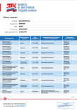

Схема направления работником через ЕПГУ работодателю на электронный адрес сведений о трудовой деятельности
ЭЛЕКТРОННАЯ
ТРУДОВАЯ КНИЖКА
ИНФОРМАЦИОННАЯ БАЗА ПФР
СВЕДЕНИЯ О ТРУДОВОЙ ДЕЯТЕЛЬНОСТИ
ЕПГУ (Личный Кабинет)
ВАША ЭЛЕКТРОННАЯ ТРУДОВАЯ КНИЖКА
РАСПЕЧАТАТЬ?
Запрос на получение выписки из ЭТК
НАПРАВИТЬ ПО АДРЕСУ?
Выписка из ЭТК
Выписка из ЭТК
Заявление о приеме на работу
Застрахованное лицо
Работодатель

Slide 7
ПЕРЕХОД НА ВЕДЕНИЕ СВЕДЕНИЙ О ТРУДОВОЙ ДЕЯТЕЛЬНОСТИ В ЭЛЕКТРОННОМ ВИДЕ
ЭЛЕКТРОННАЯ
ТРУДОВАЯ КНИЖКА
В целях реализации норм Трудового кодекса РФ в течение 2020 года работодатели осуществляют следующие мероприятия:
Принятие или изменение локальных нормативных актов (при необходимости) с участием первичной профсоюзной организации (при наличии);
Подготовка и обсуждение с уполномоченными в установленном порядке представителями работников изменений (при необходимости) в соглашения и коллективные договоры;
Обеспечение технической готовности к представлению сведений о трудовой деятельности в порядке, установленном законодательством РФ об индивидуальном (персонифицированном) учете в системе ОПС для хранения в информационных ресурсах ПФР;
Уведомление по 30 июня 2020 года включительно каждого работника в письменной форме об изменениях в трудовом законодательстве, связанных с формированием сведений о трудовой деятельности в электронном виде, а также о праве работника путем подачи соответствующего письменного заявления, сделать выбор между продолжением ведения работодателем трудовой книжки на бумажном носителе или предоставлением ему работодателем сведений о трудовой деятельности в электронном виде;

Slide 8
ПЕРЕХОД НА ВЕДЕНИЕ СВЕДЕНИЙ О ТРУДОВОЙ ДЕЯТЕЛЬНОСТИ В ЭЛЕКТРОННОМ ВИДЕ
ЭЛЕКТРОННАЯ
ТРУДОВАЯ КНИЖКА
Мероприятия работодателей в целях реализации норм Трудового кодекса РФ :
Каждый работник по 31 декабря 2020 года включительно подает работодателю письменное заявление о продолжении ведения работодателем трудовой книжки на бумажном носителе или предоставлением ему работодателем сведений о трудовой деятельности в электронном виде. Информация о поданном работником заявлении включается в сведения о трудовой деятельности, представляемые работодателем в ПФР. В случае, если работник не подал работодателю ни одного заявления, то работодатель продолжает вести трудовую книжку на бумажном носителе;
За работником, воспользовавшимся своим правом на дальнейшее ведение работодателем трудовой книжки на бумажном носителе, это право сохраняется при последующем трудоустройстве к другим работодателям;
Работник, подавший письменное заявление о продолжении ведения работодателем трудовой книжки в бумажном виде, имеет право в последующем подать работодателю письменное заявление о предоставлении ему работодателем сведений о трудовой деятельности в электронном виде;
Работнику, подавшему заявление о предоставлением ему работодателем сведений о трудовой деятельности в электронном виде, работодатель выдает трудовую книжку на руки и освобождается от ответственности за ее ведение и хранение. При выдаче трудовой книжки в нее вносится запись о подаче работником указанного заявления;

Slide 9
ПЕРЕХОД НА ВЕДЕНИЕ СВЕДЕНИЙ О ТРУДОВОЙ ДЕЯТЕЛЬНОСТИ В ЭЛЕКТРОННОМ ВИДЕ
ЭЛЕКТРОННАЯ
ТРУДОВАЯ КНИЖКА
Мероприятия работодателей в целях реализации норм Трудового кодекса РФ :
Лица, не имевшие возможности по 31 декабря 2020 года включительно подать работодателю одно из письменных заявлений, вправе сделать это в любое время.
К таким лицам относятся:
- работники, которые по состоянию на 31 декабря 2020 года не исполняли трудовые обязанности и ранее не подали одно из письменных заявлений, но за ними сохранялось место работы, в том числе на период: временной нетрудоспособности, отпуска, отстранения от работы в случаях, предусмотренных Трудовым кодексом РФ, другими федеральными законами, иными правовыми нормативными актами РФ;
- лица, имеющие стаж работы по трудовому договору (служебному контракту), но по состоянию на 31 декабря 2020 года не состоящие в трудовых (служебных) отношениях и до указанной даты не подавшие одно из письменных заявлений;
Лица, которые замещают государственные и муниципальные должности, должности государственной гражданской и муниципальной службы, а также осуществляют другие виды профессиональной служебной деятельности и на которых на момент вступления в силу настоящего Федерального закона ведутся трудовые книжки, имеют право сделать выбор между продолжением ведения их трудовых книжек или предоставления им сведений о трудовой деятельности.

Slide 10
ПЕРЕХОД НА ВЕДЕНИЕ СВЕДЕНИЙ О ТРУДОВОЙ ДЕЯТЕЛЬНОСТИ В ЭЛЕКТРОННОМ ВИДЕ
ЭЛЕКТРОННАЯ
ТРУДОВАЯ КНИЖКА
Мероприятия работодателей в целях реализации норм Трудового кодекса РФ :
Формирование сведений о трудовой деятельности лиц, впервые поступающих на работу после 31 декабря 2020 года, осуществляется в электронном виде, а трудовые книжки на указанных лиц не оформляются;
Форму сведений о трудовой деятельности, которую работодатель представляет работнику за период работы у данного работодателя, а также форму сведений из информационных ресурсов ПФР утверждает федеральный орган исполнительной власти, осуществляющий функции по выработке и реализации государственной политики и нормативно-правовому регулированию в сфере труда, по согласованию с ПФР;
Форму представления работодателем сведений о трудовой деятельности для хранения в информационных ресурсах ПФР устанавливает Пенсионный фонд Российской Федерации по согласованию с федеральным органом исполнительной власти, осуществляющим функции по выработке и реализации государственной политики и нормативно-правовому регулированию в сфере труда.

Slide 11
НОРМЫ ФЕДЕРАЛЬНОГО ЗАКОНА ОТ 1 АПРЕЛЯ 1996 ГОДА №27—ФЗ «ОБ ИНДИВИДУАЛЬНОМ (ПЕРСОНИФИЦИРОВАННОМ) УЧЕТЕ В СИСТЕМЕ ОБЯЗАТЕЛЬНОГО ПЕНСИОННОГО СТРАХОВАНИЯ»
ЭЛЕКТРОННАЯ
ТРУДОВАЯ КНИЖКА
Индивидуальный лицевой счет дополняется разделом –
«Сведения о трудовой деятельности»
Раздел «Сведения о трудовой деятельности» - раздел индивидуального лицевого счета, в котором содержатся сведения о трудовой деятельности и трудовом стаже зарегистрированного лица, его приеме на работу, переводах на другую постоянную работу и об увольнении. В целях настоящего Федерального закона в части формирования сведений о трудовой деятельности под трудовой деятельностью понимаются периоды работы по трудовому договору, периоды замещения государственных и муниципальных должностей, должностей государственной гражданской и муниципальной службы, а также в отношении отдельных категорий зарегистрированных лиц иные периоды профессиональной служебной деятельности

Slide 12
НОРМЫ ФЕДЕРАЛЬНОГО ЗАКОНА ОТ 1 АПРЕЛЯ 1996 ГОДА №27—ФЗ «ОБ ИНДИВИДУАЛЬНОМ (ПЕРСОНИФИЦИРОВАННОМ) УЧЕТЕ В СИСТЕМЕ ОБЯЗАТЕЛЬНОГО ПЕНСИОННОГО СТРАХОВАНИЯ»
ЭЛЕКТРОННАЯ
ТРУДОВАЯ КНИЖКА
В разделе Сведения о трудовой деятельности указываются (пункт 2.1 статьи 6):
Место работы – наименование страхователя, сведения об изменении наименования страхователя, основание изменения его наименования (реквизиты приказов (распоряжений), иных решений и документов, подтверждающих изменение наименования страхователя);
Сведения о выполняемой работе и периодах работы – сведения о приеме на работу, с указанием структурного подразделения, трудовая функция (должность в соответствии со штатным расписанием, профессии, специальности с указанием квалификации, конкретный вид поручаемой работнику работы);
Сведения о переводах на другую постоянную работу;
Сведения об увольнении, основаниях и о причинах прекращения трудовых отношений;
Реквизиты приказов (распоряжений), иных решений или документов, подтверждающих оформление трудовых отношений;
Информация о подаче зарегистрированным лицом заявления о продолжении ведения работодателем трудовой книжки на бумажном носителе либо о предоставлении ему сведений о трудовой деятельности в электронном виде;

Slide 13
НОРМЫ ФЕДЕРАЛЬНОГО ЗАКОНА ОТ 1 АПРЕЛЯ 1996 ГОДА №27—ФЗ «ОБ ИНДИВИДУАЛЬНОМ (ПЕРСОНИФИЦИРОВАННОМ) УЧЕТЕ В СИСТЕМЕ ОБЯЗАТЕЛЬНОГО ПЕНСИОННОГО СТРАХОВАНИЯ»
ЭЛЕКТРОННАЯ
ТРУДОВАЯ КНИЖКА
Представление страхователем в органы ПФР Сведений о трудовой деятельности (п.2.4. ст.11 Федерального закона №27- ФЗ):
Страхователь представляет о работающих у него зарегистрированных лицах в случаях приема на работу, переводов на другую постоянную работу и увольнения, подачи заявления о продолжении ведения работодателем трудовой книжки на бумажном носителе либо о предоставлении ему сведений о трудовой деятельности в электронном виде следующие сведения:
- страховой номер индивидуального лицевого счета;
- фамилия, имя, отчество;
- сведения о трудовой деятельности лица, предусмотренные п.2.1. статьи 6 Федерального закона №27-ФЗ (наименование страхователя, регистрационный номер, прием на работу, перевод на другую работу, увольнение, реквизиты приказов, распоряжений, факт подачи зарегистрированным лицом заявления)
Формы сведений о трудовой деятельности утверждаются Пенсионным фондом РФ

Slide 14
НОРМЫ ФЕДЕРАЛЬНОГО ЗАКОНА ОТ 1 АПРЕЛЯ 1996 ГОДА №27—ФЗ «ОБ ИНДИВИДУАЛЬНОМ (ПЕРСОНИФИЦИРОВАННОМ) УЧЕТЕ В СИСТЕМЕ ОБЯЗАТЕЛЬНОГО ПЕНСИОННОГО СТРАХОВАНИЯ»
ЭЛЕКТРОННАЯ
ТРУДОВАЯ КНИЖКА
Сроки представления в ПФР страхователями сведений о трудовой деятельности (п.2.5 ст.11)
С 1 января 2020 года!
не позднее 15-го числа месяца, следующего за месяцем, в котором имели место случаи, указанные в пункте 2.4. ст.11 (прием на работу, перевод на другую постоянную работу, увольнение, подача зарегистрированным лицом заявления о продолжении ведения работодателем трудовой книжки на бумажном носителе либо о предоставлении ему сведений о трудовой деятельности в электронном виде);
При представлении указанных сведений впервые в отношении зарегистрированного лица страхователь одновременно представляет сведения о его трудовой деятельности по состоянию на 1 января 2020 года у данного страхователя;
При отсутствии у зарегистрированного лица случаев, указанных в пункте 2.4. ст.11, сведения о трудовой деятельности по состоянию на 1 января 2020 года у данного страхователя на такое зарегистрированное лицо представляются не позднее 15 февраля 2021 года
С 1 января 2021 года!
не позднее 15-го числа месяца, следующего за месяцем, в котором имели место перевод на другую постоянную работу или подача зарегистрированным лицом заявления о продолжении ведения работодателем трудовой книжки на бумажном носителе либо о предоставлении ему сведений о трудовой деятельности в электронном виде;
в случаях приема на работу и увольнения зарегистрированного лица - не позднее рабочего дня, следующего за днем издания соответствующего приказа (распоряжения), иных решений или документов, подтверждающих оформление трудовых отношений;

Slide 15
НОРМЫ ФЕДЕРАЛЬНОГО ЗАКОНА ОТ 1 АПРЕЛЯ 1996 ГОДА №27—ФЗ «ОБ ИНДИВИДУАЛЬНОМ (ПЕРСОНИФИЦИРОВАННОМ) УЧЕТЕ В СИСТЕМЕ ОБЯЗАТЕЛЬНОГО ПЕНСИОННОГО СТРАХОВАНИЯ»
ЭЛЕКТРОННАЯ
ТРУДОВАЯ КНИЖКА
Правила представления в ПФР страхователями сведений о трудовой деятельности (п.2.6 ст.11)
Страхователь в случае, если численность работающих у него зарегистрированных лиц за предшествующий отчетный период – месяц составляет 25 и более лиц, представляет сведения о трудовой деятельности в форме электронного документа, подписанного усиленной квалифицированной электронной подписью. В таком же порядке сведения могут представляться страхователем, численность работающих зарегистрированных лиц у которого за предшествующий отчетный период - месяц составляет менее 25 лиц;
Формирование сведений о трудовой деятельности в форме электронного документа осуществляется страхователем:
- с использованием своих программно-технических средств, применяемых им для автоматизации своей деятельности;
- или с использованием электронного сервиса, предоставленного ПФР на безвозмездной основе.

Slide 16
НОРМЫ ФЕДЕРАЛЬНОГО ЗАКОНА ОТ 1 АПРЕЛЯ 1996 ГОДА №27—ФЗ «ОБ ИНДИВИДУАЛЬНОМ (ПЕРСОНИФИЦИРОВАННОМ) УЧЕТЕ В СИСТЕМЕ ОБЯЗАТЕЛЬНОГО ПЕНСИОННОГО СТРАХОВАНИЯ»
ЭЛЕКТРОННАЯ
ТРУДОВАЯ КНИЖКА
Особенности представления в ПФР страхователями сведений о трудовой деятельности (п.2.6 ст.11).
Представление сведений о трудовой деятельности государственными органами в отношении отдельных категорий зарегистрированных лиц устанавливаются федеральным органом исполнительной власти, осуществляющим функции по выработке и реализации государственной политики и нормативно-правовому регулированию в сфере труда, по согласованию с федеральными органами исполнительной власти, осуществляющими функции по выработке и реализации государственной политики и нормативно-правовому регулированию в установленной сфере деятельности, иными федеральными гос. органами и ПФР.
Сведения о трудовой деятельности, составляющие в соответствии с законодательством Российской Федерации государственную тайну, и документы, содержащие такие сведения, представлению в органы Пенсионного фонда Российской Федерации не подлежат.
Обязанности органов ПФР (ст.16).
Дополнены обязанностью предоставлять зарегистрированному лицу бесплатно сведения содержащиеся в разделе «Сведения о трудовой деятельности» по форме, утверждаемой уполномоченным Правительством Российской Федерации федеральным органом исполнительной власти, при личном обращении зарегистрированного лица в территориальный орган Пенсионного фонда Российской Федерации или в форме электронного документа, порядок оформления которого устанавливается Правительством Российской Федерации, с использованием единого портала государственных и муниципальных услуг;

Slide 17
НОРМЫ ФЕДЕРАЛЬНОГО ЗАКОНА ОТ 1 АПРЕЛЯ 1996 ГОДА №27—ФЗ «ОБ ИНДИВИДУАЛЬНОМ (ПЕРСОНИФИЦИРОВАННОМ) УЧЕТЕ В СИСТЕМЕ ОБЯЗАТЕЛЬНОГО ПЕНСИОННОГО СТРАХОВАНИЯ»
ЭЛЕКТРОННАЯ
ТРУДОВАЯ КНИЖКА
Ответственность страхователя.
ПФР обязан направлять в Роструд и его территориальным органам (государственным инспекциям труда) в электронной форме с использованием СМЭВ информацию о непредставлении страхователем в установленный срок либо представлении неполных и (или) недостоверных сведений о трудовой деятельности, в течение пяти рабочих дней со дня выявления указанного нарушения (ст.16).
За непредставление в установленный срок либо представлении неполных и (или) недостоверных сведений о трудовой деятельности страхователь или его должностное лицо привлекается к административной ответственности за нарушение трудового законодательства и иных нормативных правовых актов, содержащих нормы трудового права (ст.17).
Административная ответственность применяется в случае неоднократного в течение календарного года совершения данного правонарушения и влечет предупреждение должностных лиц (норма законопроекта «О внесении изменений в КоАП», внесен в Государственную Думу РФ, по состоянию на 04.12.19 не рассматривался).

Slide 18
ПРЕИМУЩЕСТВА ВЕДЕНИЯ СВЕДЕНИЙ О ТРУДОВОЙ ДЕЯТЕЛЬНОСТИ В ЭЛЕКТРОННОМ ВИДЕ И ИХ ИСПОЛЬЗОВАНИЕ
ЭЛЕКТРОННАЯ
ТРУДОВАЯ КНИЖКА
сохранность персональных данных в информационной системе Пенсионного фонда и возможность в любое время ознакомиться со сведениями о трудовой деятельности
снижение издержек работника и работодателя при трудоустройстве за счет удобства и скорости получения информации
дополнительные возможности трудоустройства для удаленных работников за счет простоты взаимодействия с работодателем
дистанционное оформление пенсий по данным индивидуального лицевого счета без дополнительного документального подтверждения
при обращении гражданина за государственными и муниципальными услугами он освобождается от обязанности предоставлять сведения о трудовой деятельности

Slide 19
ФОРМЫ СЗВ-ТД и СЗИ-ТД
Сведения о трудовой деятельности зарегистрированного лица

Slide 20
формА «Сведения о трудовой деятельности зарегистрированного лица (СЗВ-ТД)»
ЭЛЕКТРОННАЯ
ТРУДОВАЯ КНИЖКА
Общие требования представления формы СЗВ-ТД
Форма «Сведения о трудовой деятельности зарегистрированного лица» (далее СЗВ-ТД) формируется на основании приказов (распоряжений), иных решений или других документов кадрового учета страхователя и содержит сведения о трудовой деятельности зарегистрированного лица.
Форма СЗВ-ТД заполняется и представляется страхователями в территориальный орган ПФР на всех работающих зарегистрированных лиц (включая лиц, работающих по совместительству, на дистанционной работе), с которыми заключены или прекращены трудовые (служебные) отношения, в отношении которых произведены другие кадровые изменения (в том числе, перевод на другую постоянную работу, установление второй и последующей профессии или иной квалификации, отмена ранее произведенных мероприятий и другие), а также в случаях подачи зарегистрированным лицом заявления о продолжении ведения трудовой книжки, либо заявления о представлении сведений о трудовой деятельности.
Форма СЗВ-ТД может представляться на бумажных носителях или в электронной форме по установленным форматам. В случае если численность работающих у него зарегистрированных лиц за предшествующий отчетный период – месяц составляет 25 и более лиц, представляет сведения о трудовой деятельности в форме электронного документа, подписанного усиленной квалифицированной электронной подписью.
Документ по форме СЗВ-ТД заверяется подписью руководителя или доверенного лица и печатью организации (при наличии). Страхователь (работодатель), не являющийся юридическим лицом, заверяет входящие документы личной подписью. Позиции «Наименование должности руководителя», «Расшифровка подписи» (указывается Ф.И.О. полностью) обязательны к заполнению.

Slide 21
Сроки представления в ПФР страхователями формы СЗВ-ТД.
ЭЛЕКТРОННАЯ
ТРУДОВАЯ КНИЖКА
С 1 января 2020 года!
Ежемесячно, не позднее 15 числа месяца, следующего за месяцем, в котором проведены кадровые мероприятия (прием, увольнение, перевод на другую постоянную работу, установление второй и последующей профессии или иной квалификации, отмена ранее произведенных мероприятий и другие) или подано заявление о продолжении ведения трудовой книжки либо о представлении сведений о трудовой деятельности.
При представлении формы СЗВ-ТД впервые в отношении зарегистрированного лица, страхователь одновременно представляет сведения о его трудовой деятельности по состоянию на 1 января 2020 года. В случае отсутствия в течение 2020 года у зарегистрированного лица кадровых мероприятий или заявление о продолжении ведения трудовой книжки либо о представлении сведений о трудовой деятельности не подано, сведения о трудовой деятельности по состоянию на 1 января 2020 года на данное зарегистрированное лицо представляются не позднее 15 февраля 2021 года.
С 1 января 2021 года!
ежемесячно, не позднее 15-го числа месяца, следующего за месяцем, в котором имели место перевод на другую постоянную работу установление второй и последующей профессии или иной квалификации, отмена ранее произведенных мероприятий и другие или подача зарегистрированным лицом заявления о продолжении ведения работодателем трудовой книжки на бумажном носителе либо о предоставлении ему сведений о трудовой деятельности в электронном виде;
в случаях заключения (расторжения) трудовых договоров (служебных контрактов) (прием, увольнение) форма СЗВ-ТД представляется не позднее рабочего дня, следующего за днем издания соответствующего приказа (распоряжения), иных решений или документов, подтверждающих оформление (прекращение) трудовых отношений.

Slide 22
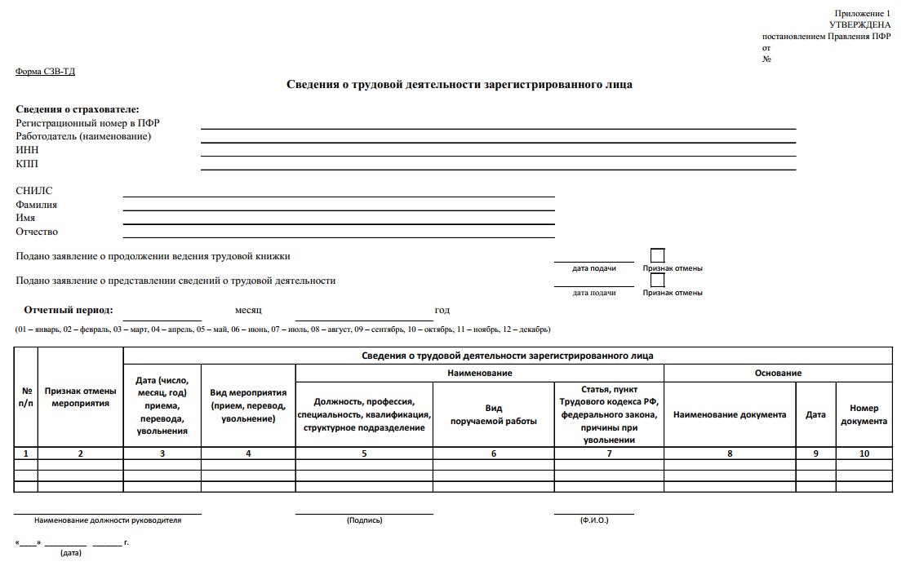
Проект формы «Сведения о трудовой деятельности зарегистрированного лица (СЗВ-ТД)»
ЭЛЕКТРОННАЯ
ТРУДОВАЯ КНИЖКА

Slide 23
Проект формы СЗВ-ТД. перечень реквизитов и порядок их заполнения
ЭЛЕКТРОННАЯ
ТРУДОВАЯ КНИЖКА
Регистрационный номер в ПФР | Указывается регистрационный номер страхователя, присвоенный ему при регистрации в качестве страхователя по обязательному пенсионному страхованию (12 цифр по формату XXX-XXX-XXXXXX).
Работодатель (наименование) | Указывается наименование организации в соответствии с учредительными документами (допускается наименование в латинской транскрипции), наименование отделения иностранной организации, осуществляющей деятельность на территории Российской Федерации, обособленного подразделения. При представлении сведений индивидуальным предпринимателем, адвокатом, нотариусом, занимающимся частной практикой, главой крестьянского (фермерского) хозяйства, указывается его фамилия, имя, отчество (полностью, без сокращений) в соответствии с документом, удостоверяющим личность.
ИНН | Указывается идентификационный номер налогоплательщика (далее – ИНН). Для юридического лица, образованного в соответствии с законодательством Российской Федерации, ИНН указывается в соответствии со свидетельством о постановке на учет в налоговом органе по месту нахождения на территории Российской Федерации. Для физического лица ИНН указывается в соответствии со свидетельством о постановке на учет в налоговом органе физического лица по месту жительства на территории Российской Федерации. В поле «ИНН», состоящем из 12 знакомест, показатель ИНН плательщика, имеющий десять знаков, записывается в первых десяти знакоместах, в двух последних ставится прочерк.
КПП | Указывается код причины постановки на учет по месту нахождения организации (далее – КПП) в соответствии со свидетельством о постановке на учет в налоговом органе юридического лица, образованного в соответствии с законодательством Российской Федерации, по месту нахождения на территории Российской Федерации. КПП по месту нахождения обособленного подразделения указывается в соответствии с уведомлением о постановке на учет в налоговом органе юридического лица, образованного в соответствии с законодательством Российской Федерации, по месту нахождения обособленного подразделения на территории Российской Федерации.
СНИЛС | Указывается страховой номер индивидуального лицевого счета зарегистрированного лица, в отношении которого представляется форма СЗВ-ТД (11 цифр по формату ХХХ-ХХХ-ХХХ-ХХ или ХХХ-ХХХ-ХХХ ХХ).
Фамилия, Имя, Отчество | Заполняются в именительном падеже полностью, без сокращений или замены имени и отчества инициалами. В строке «Фамилия» указывается фамилия зарегистрированного лица (здесь и далее указывается при наличии). В строке «Имя» указывается имя зарегистрированного лица (здесь и далее указывается при наличии). В строке «Отчество» указывается отчество зарегистрированного лица (здесь и далее указывается при наличии). Строки «Фамилия» и (или) «Имя» обязательны для заполнения. Данные, указанные в вышеперечисленных строках, должны соответствовать данным, указанным в документе, подтверждающем регистрацию в системе индивидуального (персонифицированного) учета Пенсионного фонда Российской Федерации.

Slide 24
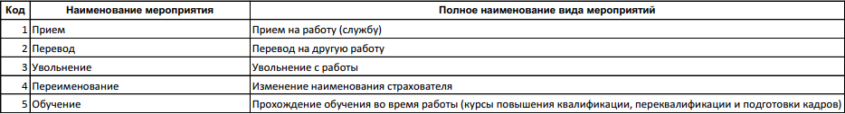
Проект формы СЗВ-ТД. перечень реквизитов и порядок их заполнения
ЭЛЕКТРОННАЯ
ТРУДОВАЯ КНИЖКА
Подано заявление о продолжении ведения трудовой книжки Подано заявление о представлении сведений о трудовой деятельности | При представлении сведений о подаче зарегистрированным лицом заявления о продолжении ведения трудовой книжки, в строке «Подано заявление о продолжении ведения трудовой книжки» должна быть заполнена дата подачи заявления в формате ДД.ММ.ГГГГ. При необходимости представления корректирующей даты подачи зарегистрированным лицом заявления о продолжении ведения трудовой книжки, представляется новая форма СЗВ-ТД и в строке «Подано заявление о продолжении ведения трудовой книжки» заполняется новая дата подачи заявления. Для отмены сведений о подаче заявления о продолжении трудовой книжки, в строке «Подано заявление о продолжении ведения трудовой книжки» указывается ранее указанная дата и в поле «Признак отмены» проставляется знак «X». Аналогичные правила действуют для заполнения строки - Подано заявление о представлении сведений о трудовой деятельности
Сведения об отчетном периоде | Раздел «Отчетный период» заполняется при ежемесячном представлении формы СЗВ-ТД. Номер месяца календарного года указывается в формате ММ. Календарный год, за который представляется форма СЗВ-ТД, должен быть указан в формате ГГГГ и иметь значение равное или больше «2020».
Признак отмены мероприятия | В случае если требуется отменить запись в ранее представленных страхователем сведениях о трудовой деятельности по зарегистрированному лицу, страхователем представляется форма СЗВ-ТД, заполненная в полном соответствии с первоначальными сведениями, которые требуется отменить, при этом в графе «Признак отмены мероприятия» проставляется знак «X».
Дата (число, месяц, год) приема, перевода, увольнения | Указывается дата кадрового мероприятия в формате ДД.ММ.ГГГГ.
Вид мероприятия (прием, перевод, увольнение) | Указывается наименование кадрового мероприятия в соответствии с Классификатором вида мероприятий:

Slide 25
Проект формы СЗВ-ТД. перечень реквизитов и порядок их заполнения
ЭЛЕКТРОННАЯ
ТРУДОВАЯ КНИЖКА
Должность, профессия, специальность, квалификация, структурное подразделение | Указывается наименование должности (работы), специальности, профессии с указанием квалификации и наименование структурного подразделения (если условие о работе в конкретном структурном подразделении включено в трудовой договор). Записи о наименовании должности (работы), специальности, профессии с указанием квалификации заполняются в соответствии со штатным расписанием работодателя. В случае, если в соответствии с федеральными законами с выполнением работ по определенным должностям, специальностям или профессиям связано предоставление льгот либо наличие ограничений, то наименование этих должностей, специальностей или профессий и квалификационные требования к ним должны соответствовать наименованиям и требованиям, предусмотренным соответствующими квалификационными справочниками или соответствующим положениям профессиональных стандартов или реестров соответствующих должностей. Установление работнику второй и последующей профессии, специальности или иной квалификации заполняется с указанием разрядов, классов или иных категорий этих профессий, специальностей или уровней квалификации.
Вид поручаемой работы | Указывается кодовое обозначение занятия, соответствующее занимаемой должности (профессии), виду трудовой деятельности, осуществляемой на рабочем месте при исполнении трудовых функций (работ, обязанностей), состоящее из пяти цифровых знаков в формате «ХХХХ Х» (где первые 4 знака – код занятий, пятый знак – контрольное число) в соответствии со справочником «ОК 010-2014 (МСКЗ-08). Общероссийский классификатор занятий» (принят и введен в действие Приказом Федерального агентства по техническому регулированию и метрологии от 12.12.2014 № 2020-ст).
Статья, пункт Трудового кодекса РФ, федерального закона, причины при увольнении | Указывается статья, пункт Трудового кодекса Российской Федерации или иного федерального закона, являющаяся основанием для увольнения.
Подраздел «Основание» | Указываются данные документа, подтверждающего оформление (прекращение) трудовых отношений (приема, перевода, приостановления, увольнения и т.д.) – наименование документа, дата и номер документа (приказа (распоряжения), иного решения или документа страхователя). Дата указывается в формате ДД.ММ.ГГГГ. Номер приказа (распоряжения), или иного документа указывается без указания знака «№».
Если за время работы зарегистрированного лица наименование страхователя изменяется, то об этом отдельной строкой в графе «Вид мероприятия» раздела «Сведения о трудовой деятельности зарегистрированного лица» указывается «Переименование». В графе «Дата (число, месяц, год) приема, перевода, увольнения» указывается дата, с которой произошло изменение наименования страхователя в формате ДД.ММ.ГГГГ. В графе «Должность, профессия, специальность, квалификация, структурное подразделение» указывается, что «старое наименование страхователя» с конкретного числа переименовано в «новое наименование страхователя». В графах подраздела «Основание» указываются реквизиты приказов (распоряжений), иных решений или документов, подтверждающих изменение наименования страхователя.

Slide 26
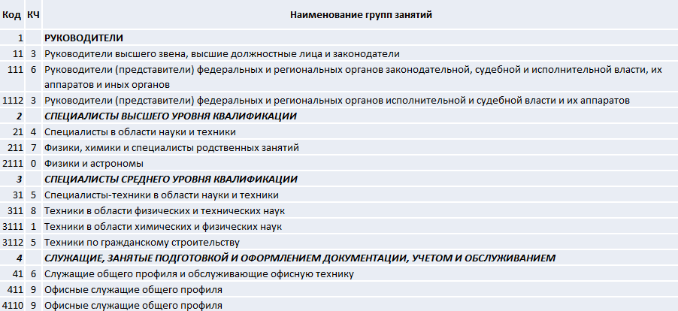
Проект формы СЗВ-ТД. перечень реквизитов и порядок их заполнения
ЭЛЕКТРОННАЯ
ТРУДОВАЯ КНИЖКА
«ОК 010-2014 (МСКЗ-08). Общероссийский классификатор занятий» (принят и введен в действие Приказом Федерального агентства по техническому регулированию и метрологии от 12.12.2014 № 2020-ст). Пример

Slide 27
Проект формы СЗВ-ТД. Правила проверки
ЭЛЕКТРОННАЯ
ТРУДОВАЯ КНИЖКА
Проверка файла на корректность заполнения XML
Проверка файла на соответствие XSD-схеме
Проверка файла на уникальность значений СНИЛС
Проверка корректности электронной подписи
Проверки по БД страхователя (Регномер, ИНН, КПП)
Проверки по БД сведений о ЗЛ (ФИО-СНИЛС)

Slide 28
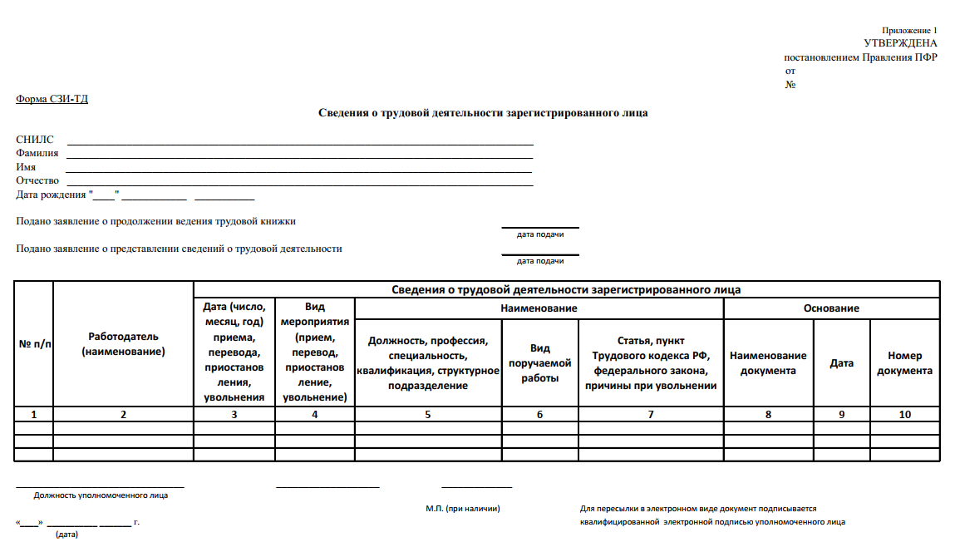
Проект ФОРМы СЗи-ТД - ДЛЯ ПОЛУЧЕНИЯ ГРАЖДАНИНОМ СВЕДЕНИЙ О ТРУДОВОЙ ДЕЯТЕЛЬНОСТИ
ЭЛЕКТРОННАЯ
ТРУДОВАЯ КНИЖКА

Slide 29
Проект формы СЗи-ТД. Перечень реквизитов и порядок их заполнения
ЭЛЕКТРОННАЯ
ТРУДОВАЯ КНИЖКА
Фамилия, Имя, Отчество | Фамилия, Имя, Отчество, заполняются в именительном падеже. В поле «Фамилия» указывается фамилия зарегистрированного лица (здесь и далее при наличии). В поле «Имя» указывается имя зарегистрированного лица (здесь и далее при наличии). В поле «Отчество» указывается отчество зарегистрированного лица (здесь и далее при наличии). Поля «Фамилия» и (или) «Имя» обязательны для заполнения.
СНИЛС | Указывается страховой номер индивидуального лицевого счета.
Дата рождения | Указывается дата рождения зарегистрированного лица.
Данные, указанные в вышеперечисленных полях, соответствуют данным, указанным в документе, подтверждающем регистрацию в системе индивидуального (персонифицированного) учета Пенсионного фонда Российской Федерации.
Работодатель (наименование) | Указывается наименование организации в соответствии с учредительными документами (допускается наименование в латинской транскрипции), наименование отделения иностранной организации, осуществляющей деятельность на территории Российской Федерации, обособленного подразделения. При представлении сведений индивидуальным предпринимателем, адвокатом, нотариусом, занимающимся частной практикой, главой крестьянского (фермерского) хозяйства, указывается его фамилия, имя, отчество (полностью, без сокращений) в соответствии с документом, удостоверяющим личность.
Дата (число, месяц, год) приема, перевода, приостановления, увольнения | Указывается дата кадрового мероприятия в формате ДД.ММ.ГГГГ.
Вид мероприятия (прием, перевод, приостановление, увольнение) | Указывается произошедшее кадровое мероприятие.

Slide 30
Проект формы СЗи-ТД. Перечень реквизитов и порядок их заполнения
ЭЛЕКТРОННАЯ
ТРУДОВАЯ КНИЖКА
Должность, профессия, специальность, квалификация, структурное подразделение | Указывается наименование должности (работы), специальности, профессии с указанием квалификации и структурного подразделения работодателя. Записи о наименовании должности (работы), специальности, профессии с указанием квалификации отражаются в соответствии со штатным расписанием работодателя. В случае, если в соответствии с федеральными законами с выполнением работ по определенным должностям, специальностям или профессиям связано предоставление льгот либо наличие ограничений, то наименование этих должностей, специальностей или профессий и квалификационные требования к ним должны соответствовать наименованиям и требованиям, предусмотренным соответствующими квалификационными справочниками.
Статья, пункт Трудового кодекса РФ, федерального закона, причины при увольнении | Указывается статья, пункт Трудового кодекса Российской Федерации или иного федерального закона, являющиеся основанием для увольнения.
Подраздел «Основание» | Указываются данные документа основания проведения мероприятия (приема, перевода, приостановления, увольнения и т.д.) – наименование документа (приказ, распоряжение, иное решение работодателя, и т.п.), дата и номер документа (приказа, распоряжения, иного решения работодателя и т.п.), согласно которому работник принят на работу (переведен, уволен или произведено установление второй и последующей профессии, иной квалификации и т.д.). Дата указывается в формате ДД.ММ.ГГГГ. Номер приказа (распоряжения, или иного документа) указывается без указания знака «№».
Документ по форме СЗИ-ТД заверяется подписью руководителя или доверенного лица и печатью организации (при наличии). Страхователь (работодатель), не являющийся юридическим лицом, заверяет входящие документы личной подписью. Позиции «Наименование должности руководителя», «Расшифровка подписи» (указывается Ф.И.О. полностью) обязательны к заполнению. В случае, если документ СЗИ-ТД формируется по запросу зарегистрированного лица в Личном кабинете на сайте Пенсионного фонда Российской Федерации или через Единый портал государственных услуг, документ подписывается квалифицированной электронной подписью уполномоченного лица.
ПРИ ЗАПОЛНЕНИИ ФОРМЫ РАБОТОДАТЕЛЕМ УКАЗЫВАЮТСЯ ПЕРИОДЫ ТРУДОВОЙ ДЕЯТЕЛЬНОСТИ У ДАННОГО РАБОТОДАТЕЛЯ!

Slide 31
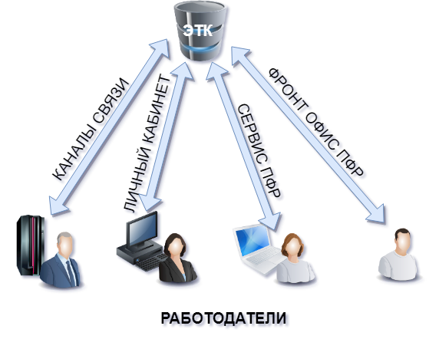
Технология обмена
ЭЛЕКТРОННАЯ
ТРУДОВАЯ КНИЖКА

Slide 32
Отчетность страхователей в ПФР в 2020 году
ЭЛЕКТРОННАЯ
ТРУДОВАЯ КНИЖКА
СЗВ-М - ежемесячно не позднее 15 числа месяца следующего за отчетным периодом — месяцем представляются сведения о факте работы;
СЗВ-СТАЖ - ежегодно не позднее 1 марта года, следующего за отчетным годом (за исключением случаев, если иные сроки предусмотрены настоящим Федеральным законом), представляются о каждом работающем у него застрахованном лице (включая лиц, заключивших договоры гражданско-правового характера, на вознаграждения по которым в соответствии с законодательством Российской Федерации о налогах и сборах начисляются страховые взносы) сведения о периодах работы, в том числе документы, подтверждающие право ЗЛ на досрочное назначение пенсии по старости.
За 2019 отчетный год не позднее 2 марта 2020 года;
СЗВ-СТАЖ с типом «Назначение пенсии» — представляется в течении 3-х календарных дней со дня обращения застрахованного лица к страхователю;
СЗВ-КОРР с целью корректировки данных, учтенных на ИЛС на основании отчетности, ранее представленной страхователями;
СЗВ-ИСХ представляется за отчетные периоды до 2016 года включительно страхователем, нарушившим законодательно установленные сроки;
СЗВ-ТД - ежемесячно, не позднее 15 числа месяца, следующего за месяцем, в котором проведены кадровые мероприятия (прием, увольнение, перевод на другую постоянную работу, установление второй и последующей профессии или иной квалификации, отмена ранее произведенных мероприятий и другие) или подано заявление о продолжении ведения трудовой книжки либо о представлении сведений о трудовой деятельности.

Slide 33
ОПФР ПО РЕСПУБЛИКЕ МОРДОВИЯ
Благодарю за внимание!

